Slide 1
Auto-B-Day
Konzept
prototypische Entwicklung eines Systems zum automatischen Versand von Geburtstagsmails

Slide 2
Inhaltsverzeichnis
Unsere Gruppe
Idee (Wiederholung)
MockUp
Use-Cases
Datenbank

Slide 3
Unsere Gruppe
Tino Reuschel
Michael Koppen
Andy Klay

Slide 4
Was ist die Grundidee?
Über den Auto-B-Day seine Google-Kontakte auslesen
Automatisch Emails versenden an die eigenen Kontakte, wenn diese Geburtstag haben

Slide 5
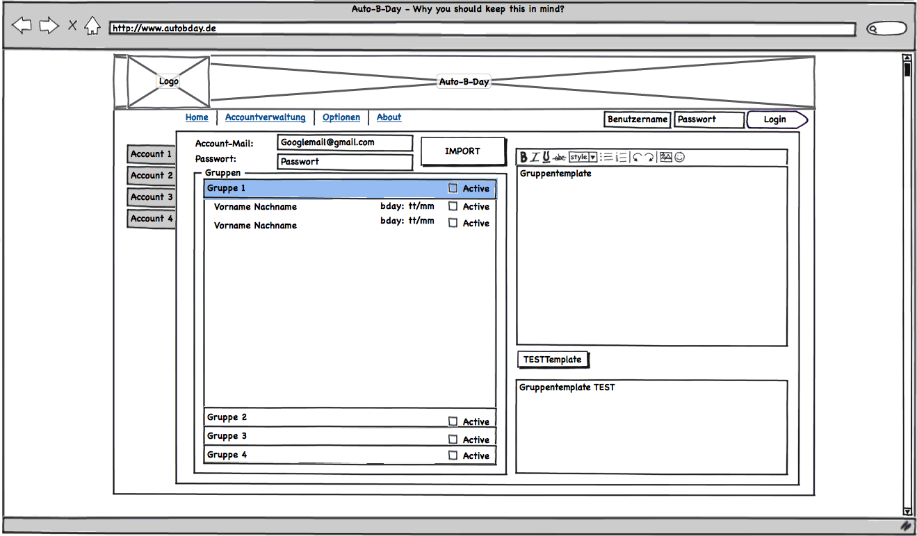
MockUp

Slide 6
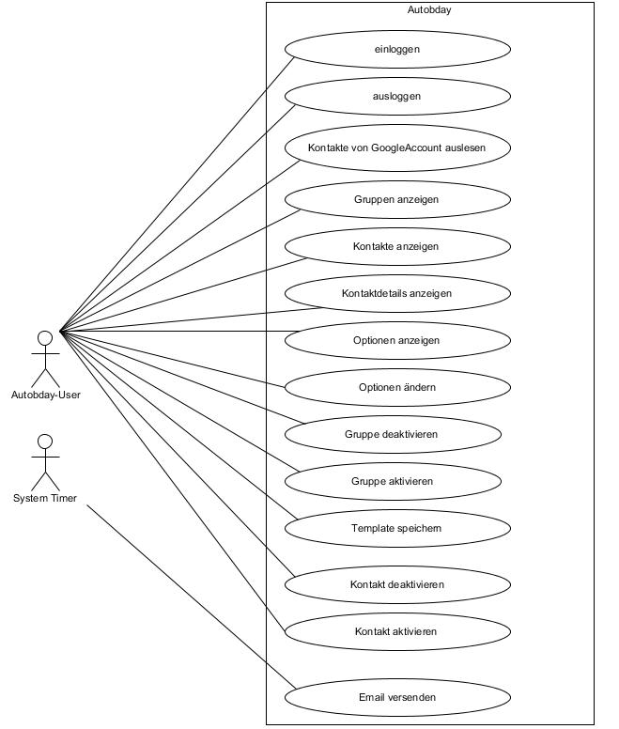
Use-Cases

Slide 7
Datenbank

Slide 8
Noch irgendwelche Fragen???
Andy Klay
Michael Koppen
Tino Reuschel

